Slide 1
Ruoka-allergia (lapset)
Luentomateriaali

Slide 2
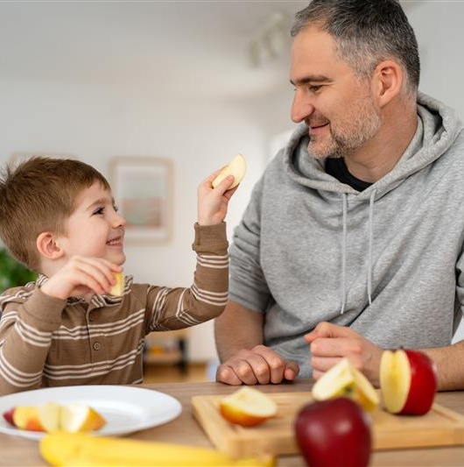
Luentomateriaali
Julkaistu 22.8.2025
Perustuu 9.6.2025 julkaistuun
Käypä hoito -suositukseen
Ruoka-allergia (lapset)
Linkki suositukseen
Kuva: Gettyimages

Slide 3
Näytön varmuusaste Käypä hoito -suosituksissa
Koodi | Näytön aste | Selitys
A | Vahva tutkimusnäyttö | Useita menetelmällisesti tasokkaita¹ tutkimuksia, joiden tulokset samansuuntaiset
B | Kohtalainen tutkimusnäyttö | Ainakin yksi menetelmällisesti tasokas tutkimus tai useita kelvollisia² tutkimuksia
C | Niukka tutkimusnäyttö | Ainakin yksi kelvollinen tieteellinen tutkimus
D | Ei tutkimusnäyttöä | Asiantuntijoiden tulkinta (paras arvio) tiedosta, joka ei täytä tutkimukseen perustuvia näytön vaatimuksia
1 Menetelmällisesti tasokas = vahva tutkimusasetelma (kontrolloitu koeasetelma tai hyvä epidemiologinen tutkimus); tutkittu väestö ja käytetty menetelmä soveltuvat perustaksi hoitosuosituksen kannanottoihin. 2 Kelvollinen = täyttää vähimmäisvaatimukset tieteellisten menetelmien osalta; tutkittu väestö ja käytetty menetelmä soveltuvat perustaksi hoitosuosituksen kannanottoihin.

Slide 4
Luentomateriaalin käyttö
Käypä hoito -suositusten luentomateriaalit on laadittu tukemaan suosituksen käyttöönottoa.
Ne ovat vapaasti käytettävissä terveydenhuollon, julkishallinnon ja oppilaitosten koulutuksissa ja apuna ammattilaisten arjessa.
Käypä hoidon tuottamat aineistot ovat kaikille avoimia ja maksuttomia.
Esityksen sisältöä ei saa muuttaa.
  Jos esitykseen sisällytetään muuta materiaalia, Käypä hoito
  -esityspohjaa ei saa käyttää lisätyssä materiaalissa.

Slide 5
Keskeinen sisältö 1(2)
Ruoka-allergian diagnostiikan ja hoidon tavoitteena on välttää tarpeettomia rajoituksia ja vahvistaa sietokykyä.
IgE-välitteisen ruoka-allergian oireet alkavat tyypillisesti minuuteissa ja viimeistään 1–2 tunnin sisällä ruoka-aineen syömisestä.
  Oireita voi ilmetä iholla, hengitysteissä tai ruoansulatuskanavassa.
IgE-vasta-ainemääritykset kohdennetaan ainoastaan niihin ruokiin, joista on tullut oireita.
  Ruokavaliota ei tule rajoittaa herkistymisen perusteella ilman selkeitä allergiaoireita.
Keskeisten ruoka-aineiden kohdalla potilas ohjataan erikoissairaanhoitoon, jossa tehdään ruoka-altistus diagnoosin varmistamiseksi.
  Altistuksen yhteydessä arvioidaan allergian vaikeusaste, oirekynnys ja vältön aste.

Slide 6
Keskeinen sisältö 2(2)
Sietokyvyn kehittymistä lieväoireisessa allergiassa tuetaan ruoka-aineen asteittaisella käyttöönotolla kypsyysastetta ja annosta säätämällä.
Vaikeissa tai pitkittyneissä maito-, muna- tai maapähkinäallergioissa harkitaan siedätyshoitoa erikoissairaanhoidossa.
Oirelääkkeenä käytetään nopeavaikutteista antihistamiinia. Anafylaksian saaneelle potilaalle määrätään lisäksi adrenaliini-injektori ja ohjataan sen käyttö.
Allergiset reaktiot "saattaa sisältää" -merkityistä tuotteista ovat epätodennäköisiä riippumatta aiemman allergisen reaktion vakavuudesta, eikä tuotteita liene tarpeellista välttää.

Slide 7
Luonnollinen kulku ja ennuste
Lasten ruoka-allergioiden esiintyvyys Suomessa on noin 4 %.
Yleisimmät allergiat ovat maito-, kananmuna- ja pähkinäallergia.
Riskitekijöitä ovat
  perheenjäsenten allergiset sairaudet
  lapsen atooppinen ihottuma
  kiinteiden ruokien antamisen myöhäinen aloitus.
Suurin osa maito-, vehnä- ja kananmuna-allergioista väistyy kouluikään mennessä. Pähkinäallergiassa osuus on paljon pienempi.
Suuret IgE-pitoisuudet ja herkistyminen stabiileille ruoka-allergeeneille tai usealle ruoka-aineelle liittyvät hitaampaan toipumiseen.

Slide 8
Patofysiologia
IgE-välitteinen ruoka-allergia
Elimistö muodostaa tietyille ruoka-allergeeneille spesifisiä IgE-vasta-aineita (herkistyminen), jotka sitoutuvat syöttösolujen ja basofiilien pintaan.
Kun ruoka-allergeeni kiinnittyy näihin vasta-aineisiin, solut vapauttavat välittäjäaineita (esim. histamiini, tryptaasi), jotka aiheuttavat nopeasti (korkeintaan 30 minuutissa) ilmaantuvat allergisen reaktion oireet.
Herkistyminen ruoka-allergeenille ei kuitenkaan aina johda oireisiin eikä pelkkä IgE-vasta-aineiden löytyminen merkitse allergiaa.
Ei-IgE-välitteinen ruoka-allergia
Ei-IgE-välitteiset ruoka-allergiat ovat harvinaisia.
Oireet kehittyvät tuntien tai päivien viiveellä.
Taustalla on yleensä soluvälitteinen immunologinen prosessi.

Slide 9
Diagnostiikan, hoidon ja seurannan porrastus
Suositus: Neuvolassa tulee arvioida käytössä olevan välttämisruokavalion tarpeellisuus viimeistään ennen koulun alkua.
Perusterveydenhuolto
Selvitetään lapsen ravintoanamneesi ja oireet.
Seurataan kasvua ja hoidetaan mahdolliset ihottumat.
Lievissä allergiaepäilyissä ohjataan kotikokeilut ja tarvittaessa puretaan välttämisdieetti.
Vaikeissa ruoka-allergioissa varmistetaan seurannan toteutuminen.
Erikoissairaanhoito
Erikoissairaanhoitoon ohjataan lapset,
jotka tarvitsevat ruoka-altistuksen
jotka saavat kohtalaisia tai vaikeita oireita keskeisistä ruoka-aineista (esim. maito, vehnä, muna)
joilla ilmenee pitkäkestoisia tai vaikeita iho- tai suolisto-oireita
joiden ruokavalio on supistunut allergiaepäilyn seurauksena ja joiden välttämisruokavalion purkaminen ei onnistu perusterveydenhuollossa.
joilla epäillään anafylaksiaa

Slide 10
Diagnostiikka ja hoito: yleistä 1(2)
IgE-välitteisen ruoka-allergian diagnoosi perustuu
  ruoka-aineen syömisen jälkeen ilmeneviin oireisiin
  allergeenispesifisen IgE:n osoittamiseen ja
  valvottuihin ruoka-altistuksiin.
Muut ruoka-allergian muodot ovat harvinaisia, ja niitä käsitellään diassa 33.
Lapselle keskeisten ruoka-aineiden kohdalla diagnoosi varmistetaan altistuskokeella.
Ei-keskeisten ruoka-aineiden kohdalla (jos kyseessä ei ole anafylaksia) altistuskoetta ei tarvita ja ruoka-ainetta voidaan lisätä vähitellen ruokavalioon.
Lievät tai ohimenevät oireet, kuten paikalliset iho- ja limakalvoreaktiot tai suun kutina, eivät vaadi jatkotutkimuksia.

Slide 11
Diagnostiikka ja hoito: yleistä 2(2)
Siitepölyherkistymiseen liittyvät suun limakalvon paikallisoireet, kuten esimerkiksi suun ja nielun alueen kutina ja huulten turvotus (pollen food allergy syndrome), eivät vaadi jatkotutkimuksia.
  Oireiden taustalla on ruoka-allergeenien rakenteellinen samankaltaisuus siitepölyallergeenien kanssa, mikä johtaa oireisiin ensisijaisesti siitepölylle herkistyneillä.
Ensiapulääkitykseksi vahinkoaltistusten varalle kirjoitetaan nopeavaikutteinen toisen polven antihistamiini (setiritsiini tai levosetiritsiini) ja adrenaliini-injektori, jos potilas on saanut anafylaktisen reaktion.
Jos lapselle aloitetaan välttämisruokavalio, päivähoitoa tai koulua voidaan informoida ruokavaliotodistuksella, ks. suosituksen liitemateriaali.

Slide 12
Esitiedot
Huolelliset esitiedot ovat tärkein yksittäinen diagnostinen keino.
  Selvitetään epäillyt aiheuttajat, syödyn ruoka-aineen määrä ja kypsyysaste (kypsentämätön tai kypsennetty) sekä oireiden ajallinen yhteys ruokailuun.
  Vaikeusasteeseen liittyen selvitetään oireiden kesto ja voimakkuus sekä mahdollinen saatu hoito (etenkin lääkehoito ja päivystyskäynnit).
  Selvitetään mahdolliset allergista reaktiota voimistavat tekijät, kuten fyysinen rasitus, lääkkeet (NSAID), infektiot, muu allergeenialtistus sekä muut allergiset sairaudet ja astma.
Jos ruokavaliota on rajoitettu allergiaepäilyn vuoksi keskeisten ruoka-aineiden osalta, sietokyvyn osoittaminen valvotulla altistuksella on tärkeää tarpeettomien rajoitusten välttämiseksi.
  Muiden ruoka-aineiden kohdalla voidaan ohjeistaa kotikokeilut, mikäli ei epäillä vaikeaa tai anafylaktista reaktiota.

Slide 13
Laboratoriodiagnostiikka
Suositus: Kohdenna IgE-määritykset oireiden perusteella ja rajoita testaaminen niihin ruoka-aineisiin, joiden epäillään aiheuttaneen välittömiä allergisia oireita.
Tarpeetonta IgE-seulontaa ilman ruoka-allergian oireita ja ruokavalion rajoittamista ainoastaan IgE-pitoisuuksien perusteella tulee välttää.
Molekyyliallergologia tarkentaa allergioiden diagnostiikkaa tutkimalla herkistymistä yksittäisille allergeenimolekyyleille.
  Esimerkiksi maidon kaseiini (Bos d 8), kananmunan ovomukoidi (Gal d 1) ja pähkinöiden varastoproteiinit ovat stabiileja, mikä tarkoittaa, että allergeenin IgE:tä sitova rakenne säilyy muuttumattomana sekä kuumennettaessa että ruoansulatuskanavassa. Herkistyminen näille proteiineille ennustaa vaikeampaa ja pysyvämpää allergiaa.
Pienet tai negatiiviset kaseiini- ja ovomukoidi-IgE-pitoisuudet viittaavat kuumennetun maidon ja kananmunan sietokykyyn.

Slide 14
Ruoka-altistukset
Suositus: Jos epäillään voimakasta allergista reaktiota tai allergiaa jollekin lapsen ruokavaliossa keskeiselle ruoka-aineelle (esimerkiksi maito, kananmuna, vehnä tai soija), potilaalle tehdään ruoka-altistus diagnoosin varmistamiseksi.
Vaikeissa tai epäselvissä oireissa diagnoosi tulee varmistaa altistuksella (joko erikoissairaanhoidossa tai lastenallergologin valvonnassa), jotta vältetään
tarpeettomat välttämisruokavaliot.
Vain osa ruoka-allergiaepäilyistä varmistuu ruoka-altistuksessa todelliseksi allergiaksi.
Ruoka-allergiadiagnoosi vahvistuu, mikäli lapsi saa altistuskokeessa merkittäviä, objektiivisia oireita.
Lievät tai itsestään ohi menevät paikalliset iho- ja limakalvo-oireet eivät vaadi jatkotutkimuksia.
Ravitsemuksen kannalta vähemmän merkityksellisiä ruoka-aineita, joista ei ole odotettavissa vaikeita oireita, voidaan kokeilla kotona.
  Valvottua altistusta terveydenhuollon yksikössä ei tarvita.

Slide 15
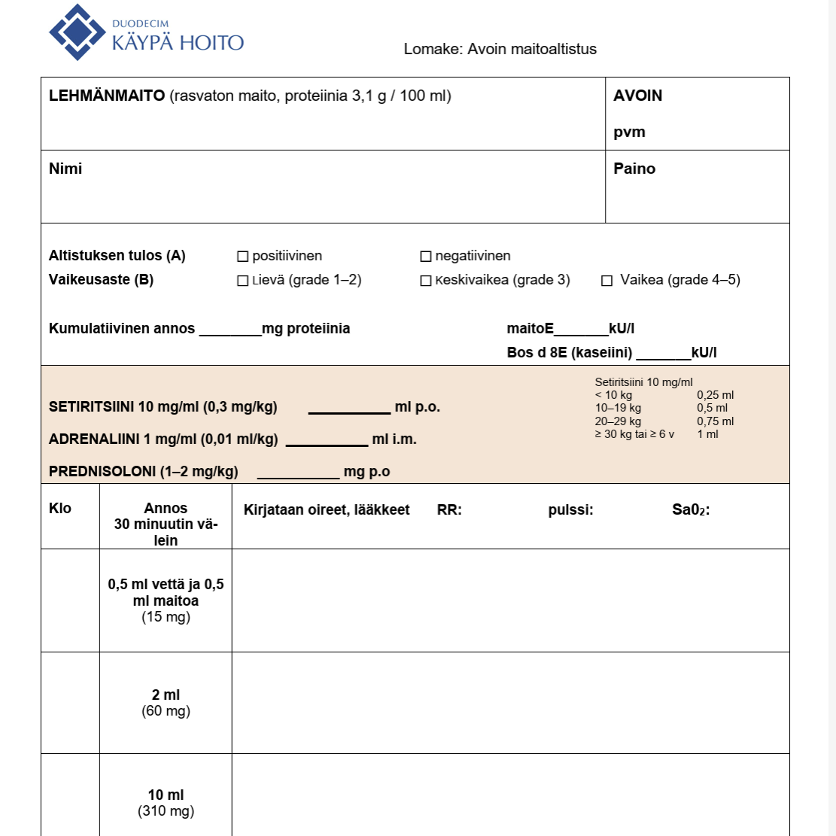
Altistuskaavakkeet
Suositus: Altistuskokeessa reaktion vaikeusaste tulee arvioida altistuskaavaketta käyttäen.
Objektiiviset ja subjektiiviset oireet tulee kirjata altistuskaavakkeeseen ja niiden voimakkuus ja oireita aiheuttava annos tulee tulkita systemaattisesti.
Altistuskaavakkeista löytyy ohje oireiden ja reaktion voimakkuuden arvioinnista.
  Avoin maitoaltistus
  Avoin äidinmaidonkorvikealtistus
  Avoin kananmuna-altistus
  Avoin maapähkinäaltistus
  Avoin vehnäaltistus
  Avoin kala-altistus
  Avoin soija-altistus
  Ruoka-altistuksen oirepäiväkirja
  FPIES diagnostiikka- ja altistusohje

Slide 16
Anafylaksia
Suositus: Anna lapselle adrenaliinipistos, jos epäilet anafylaktista reaktiota.
Anafylaksia on useamman elinjärjestelmän nopeasti etenevä vaikea allerginen reaktio, joka voi johtaa kuolemaan.
Oireita voi ilmetä iholla, limakalvoilla, hengitysteissä, suolistossa ja verenkiertoelimistössä.
Suositus: Ohjaa anafylaktisen reaktion saanut potilas allergiaselvityksiin erikoissairaanhoitoon.
Potilaalle tulee myös opastaa ensiapulääkityksen käyttö (adrenaliiniruiske) ja lähettää tieto anafylaksiasta anafylaksiarekisteriin.

Slide 17
Maitoallergian diagnostiikka
Maitoallergian diagnostiikan ja hoidon kulku on esitetty kuvassa dialla 19.
Maitoallergian diagnoosi varmistetaan erikoissairaanhoidossa spesifisten
IgE-vasta-aineiden määrityksellä ja valvotulla maitoaltistuksella.
Lehmänmaidon proteiinit koostuvat kahdesta pääryhmästä: kaseiineista (80 %) ja heraproteiineista (20 %).
  Heraproteiinit hajoavat herkästi kuumennettaessa, kun taas kaseiinit kestävät hyvin kuumennusta ja voivat aiheuttaa allergiaoireita myös kuumentamisen jälkeen.
  Noin 75 % yli 2-vuotiaista, jotka saavat allergiaoireita raa'asta maidosta, sietävät keitettyä tai leivonnassa käytettyä maitoa, jota on kuumennettu vähintään 30 minuuttia.
  Kaseiinille (Bos d 8) herkistyminen ennustaa maitoallergian pysyvyyttä.

Slide 18
Maitoallergian hoito
Vaikean maitoallergian ensisijainen hoito on tarkka välttämisruokavalio ja adrenaliini-injektorin käyttö mahdollisen vahinkoaltistuksen yhteydessä.
Mikäli maitoallergia ei ole vaikea eikä siihen liity anafylaksian riskiä, saa maitotuotteita alkaa käyttää oireiden sallimissa rajoissa.
Lievän maitoallergian ennuste on yleensä hyvä, ja toleranssin kehittymistä voidaan nopeuttaa asteittaisella maitotuotteiden käytöllä.
Suosituksesta löytyy kattava lisätietoartikkeli Maitoallergisen ruokavalio.
Suositus: Vältä aminohappopohjaisen korvikkeen käyttöä imeväisen maitoallergian hoidossa.
  Pitkälle hydrolysoitu korvike sopii lähes kaikille maitoallergisille, ja todennäköisesti vain muutama prosentti tarvitsee aminohappopohjaista korviketta.

Slide 19
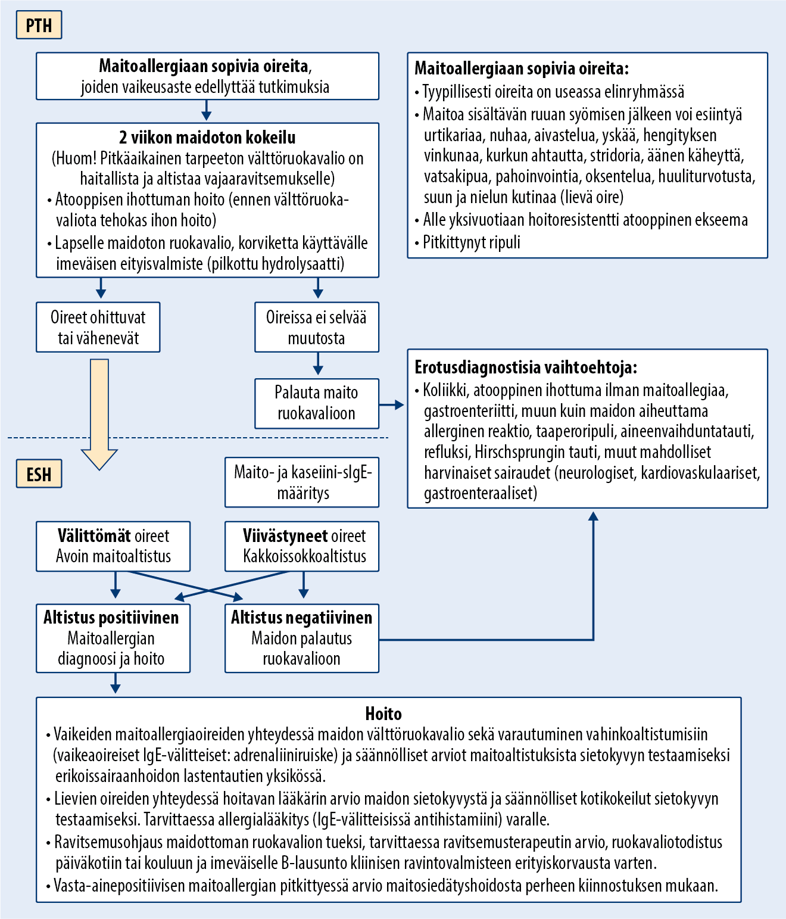
Maitoallergian hoitopolku – epäilystä hoitoon
ESH = erikoissairaanhoito
PTH = perusterveydenhuolto
sIgE = spesifinen immunoglobuliini E
Kuvan lähde: Kauppila T, Palosuo K, Kukkonen K. ym. Lasten lehmänmaito-allergian hoito. Duodecim 2024;140:485-92

Slide 20
Pähkinäallergian diagnostiikka
Pähkinäallergian diagnoosin voi asettaa ilman altistustestiä perusterveydenhuollossa, jos
  anamneesi on selkeä ja
  IgE-vasta-aineet kyseisen pähkinän stabiileille varastoproteiineille ovat suurentuneet.
Pähkinäaltistusta erikoissairaanhoidossa kannattaa harkita, jos
  anamneesi on epäselvä
  IgE-vasta-aineet ovat vain lievästi suurentuneet ja
  potilas ei ole saanut anafylaktista reaktiota.
Pähkinöille herkistymistä kannattaa selvittää (Pähcom-E-tutkimuksella), jos oireita aiheuttanut pähkinä ei ole tiedossa tai potilas on syönyt useita pähkinöitä yhtä aikaa.
Koivun siitepölylle herkistyminen on vahvasti yhteydessä herkistymiseen hasselpähkinän, maapähkinän ja mantelin labiileille koivuhomologeille.
  Oireet ovat yleensä lieviä, itsestään ohi meneviä suun ja nielun paikallisoireita.

Slide 21
Pähkinäallergian hoito
Pähkinäallergian hoito on oireita aiheuttavan pähkinän ja sitä sisältävien tuotteiden välttäminen.
  Pähkinöiden välisen ristiallergian vuoksi cashewpähkinäallergisen tulisi välttää myös pistaasia ja saksanpähkinäallergisen pekaanipähkinää.
  Vahinkoaltistusten riskin vuoksi potilaan on syytä pitää aina mukanaan adrenaliini-injektoria, jos anamneesissa on pähkinään liittynyt anafylaktinen reaktio.
Maapähkinäsiedätystä voi harkita potilaille, jotka ovat saaneet keskivaikeita tai vaikeita allergiaoireita maapähkinästä.
  Ruokasiedätys pähkinäallergian hoidossa lisää pähkinälle siedättyneiden määrää (näytönaste A).
Suosituksesta löytyy potilasohje Maapähkinä-allergisen ruokavalio.

Slide 22
Kananmuna-allergian diagnostiikka
Kananmuna-allergian diagnoosi perustuu
  kananmunan syömisen jälkeen ilmeneviin allergiaoireisiin
  spesifisten IgE-vasta-aineiden osoittamiseen (munanvalkuainen ja ovomukoidi
  (Gal d 1)) ja
  valvottuun kananmuna-altistukseen.
Jos ovomukoidi-IgE on negatiivinen, hyvin kypsennettyä kananmunaa voidaan kokeilla kotona.
Altistus tehdään erikoissairaanhoidossa kypsennetyllä kananmunalla.

Slide 23
Kananmuna-allergian hoito
Vaikean kananmuna-allergian hoito on kaikkien kananmunaa sisältävien tuotteiden tarkka välttäminen ja ensiapulääkitys oireiden ilmaantuessa vahinkoaltistusten yhteydessä.
Yli 6-vuotiaille vaikeaa kananmuna-allergiaa sairastaville voidaan tarjota kananmunasiedätyshoitoa erikoissairaanhoidossa.
Kypsennetyn kananmunan voi sisällyttää ruokavalioon, jos lapsi ei saa siitä oireita.
  Kypsennetyn kananmunan säännöllinen käyttö saattaa nopeuttaa allergian väistymistä.
  Mikäli kananmuna-altistuksessa ilmenee lieviä tai keskivaikeita oireita, voidaan harkita kananmunan asteittaista lisäämistä ruokavalioon niin sanotun tikapuumallin mukaisesti,
  ks. dia 29.
Suosituksen lisätietoartikkelista löytyvät ohjeet Kananmuna-allergisen ruokavaliosta.

Slide 24
Vehnäallergian diagnostiikka
Vehnäallergian diagnoosi perustuu
  vehnän syömisen aiheuttamiin allergiaoireisiin
  vehnä- ja gliadiinispesifisten IgE-vasta-aineiden osoittamiseen ja
  valvottuun vehnäaltistukseen.
Tutkimukset tehdään erikoissairaanhoidossa.
Vehnäspesifinen IgE korreloi huonosti kliinisten oireiden kanssa.
Oireeton herkistyminen on tavallista, ja heinän siitepölylle herkistyneistä jopa 65 % saa vääriä positiivisia tuloksia.
Herkistyminen gliadiineille (f98-gliadiiniseos ja Tri a 19) lisää positiivisen altistusreaktion todennäköisyyttä verrattuna pelkkään vehnäherkistymiseen.

Slide 25
Vehnäallergian hoito
Vaikean vehnäallergian hoito on vehnää sisältävien tuotteiden tarkka välttäminen ja ensiapulääkitys oireiden ilmaantuessa vahinkoaltistusten yhteydessä.
Gluteenipitoiset viljat ruis ja ohra sisältävät vehnän kanssa rakenteellisesti samankaltaisia proteiineja, minkä vuoksi ne saattavat aiheuttaa oireita vehnäallergiselle.
  Ruis- ja ohra-IgE-määrityksistä ei ole hyötyä voimakkaan ristiinreagoinnin vuoksi.
  Kaikkien gluteenipitoisten viljojen välttäminen ei välttämättä ole tarpeellista.
  Kaura sopii yleensä vehnäallergiselle.
Vehnäallergisen ruokavalion potilasohjeet löytyvät suosituksen lisätietoaineistosta.

Slide 26
Soija-allergian diagnoosi ja hoito
Oireeton herkistyminen soijalle on yleistä, ja soijaspesifinen IgE korreloi huonosti oireiden kanssa.
Diagnoosi varmistetaan tarvittaessa altistuskokeella erikoissairaanhoidossa, mikäli soija on lapsen ruokavaliossa keskeinen.
Soija ei yleensä aiheuta koivuallergisille oireita, varsinkaan kuumennettuna, eikä koivuallergiaan liittyvä Gly m 4 -herkistyminen edellytä soijan välttämistä.
Mikäli soija aiheuttaa voimakkaita allergisia oireita, hoitona on soijaa sisältävien tuotteiden välttäminen ja ensiapulääkitys vahinkoaltistusten yhteydessä.
Soija-allergia ei ole este muiden palkokasvien käytölle.

Slide 27
Kala-allergian diagnostiikka ja hoito
Osa kala-allergisista reagoi kaikille kaloille, kun taas toisilla allergiaoireita aiheuttavat vain tietyt kalalajit, kuten lohikala.
Kala-allergian diagnoosi perustuu anamneesiin ja IgE-välitteisen herkistymisen osoittamiseen (lajispesifinen IgE). Kala-IgE-testien diagnostisesta tarkkuudesta ei kuitenkaan ole juuri tutkimustietoa.
Epäselvissä tapauksissa diagnoosi voidaan varmistaa erikoissairaanhoidossa kala-altistuksella.
Kalalle altistuminen aiheuttaa useimmiten välittömiä (minuuteissa tai enintään muutaman tunnin sisällä alkavia) oireita.
Hoitona on allergiaoireita aiheuttavan kalan välttäminen ja ensiapulääkitys oireiden ilmaantuessa vahinkoaltistusten yhteydessä.
Suosituksen lisätietoartikkelista löytyvät ohjeet Kala-allergisen ruokavaliosta.

Slide 28
Sietokyvyn lisääminen
Ruoka-aineen asteittainen käyttöönotto kypsyysastetta ja annosta säätelemällä (ruokatikapuut) tukee lieväoireisessa ruoka-allergiassa sietokyvyn kehittymistä.
Suositus: Harkitse ruokatikapuita (annoskoon asteittaista lisäämistä ja kypsyysasteen vähentämistä), jos potilaalla on lieviä maito- tai kananmuna-allergian oireita.
  Ruokatikapuut soveltuvat potilaille, jotka ovat saaneet lieviä oireita ruoka-altistuksen yhteydessä tai kotikokeilussa.
  Ks. Kananmunatikapuut dialla 29.
  Ks. Maitotikapuut dialla 30.

Slide 29
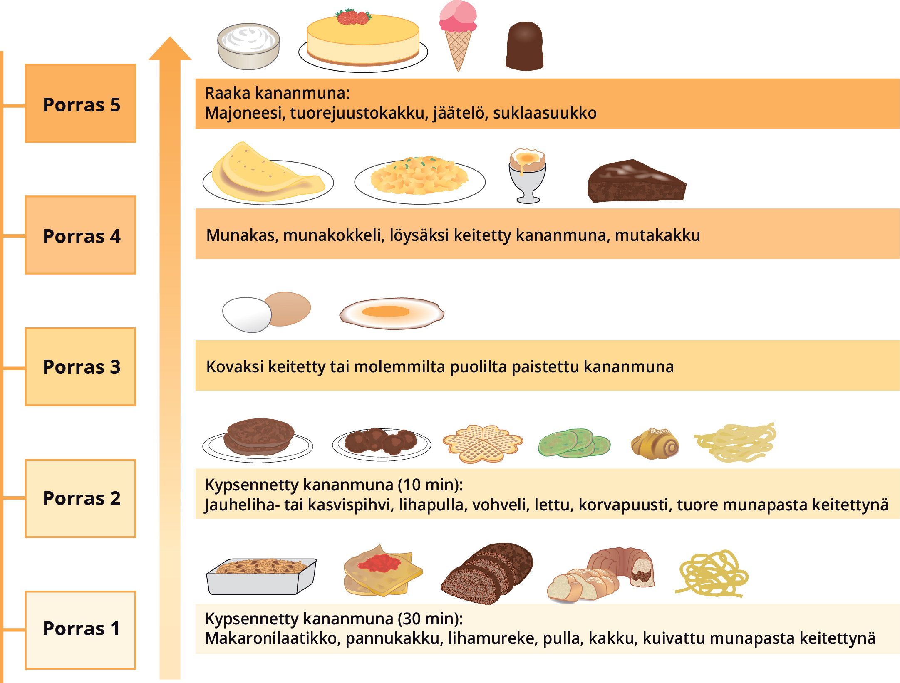
Kananmunatikapuut
Aloita portaalta 1.
Anna lapselle kanamunaa sisältävää ruokaa päivittäin. Voidaan antaa aterian yhteydessä.
Aloita herneen kokoisella annoksella ja suurenna annosta vähitellen päivien tai viikkojen sisällä iänmukaiseksi annokseksi.
Kun iänmukainen annos on saavutettu, jatka tällä portaalla vähintään 1 kuukausi ennen siirtymistä seuraavalle portaalle.
Aloittaessasi seuraavan portaan jatka alempien portaiden ruokien säännöllistä käyttöä.
Jos lapsi saa oireita, palaa edelliselle portaalle noin kuukauden ajaksi ennen kuin kokeilet uudestaan seuraavaa porrasta.
Jos lapsi saa lieviä oireita portaalla 1,
pidä muutama päivä taukoa ja kokeile uudestaan. Voit tarvittaessa harventaa annostelua joka toiseen päivään.
Muokattu HUS Allergiasairauksien lastenyksikön kuvista.

Slide 30
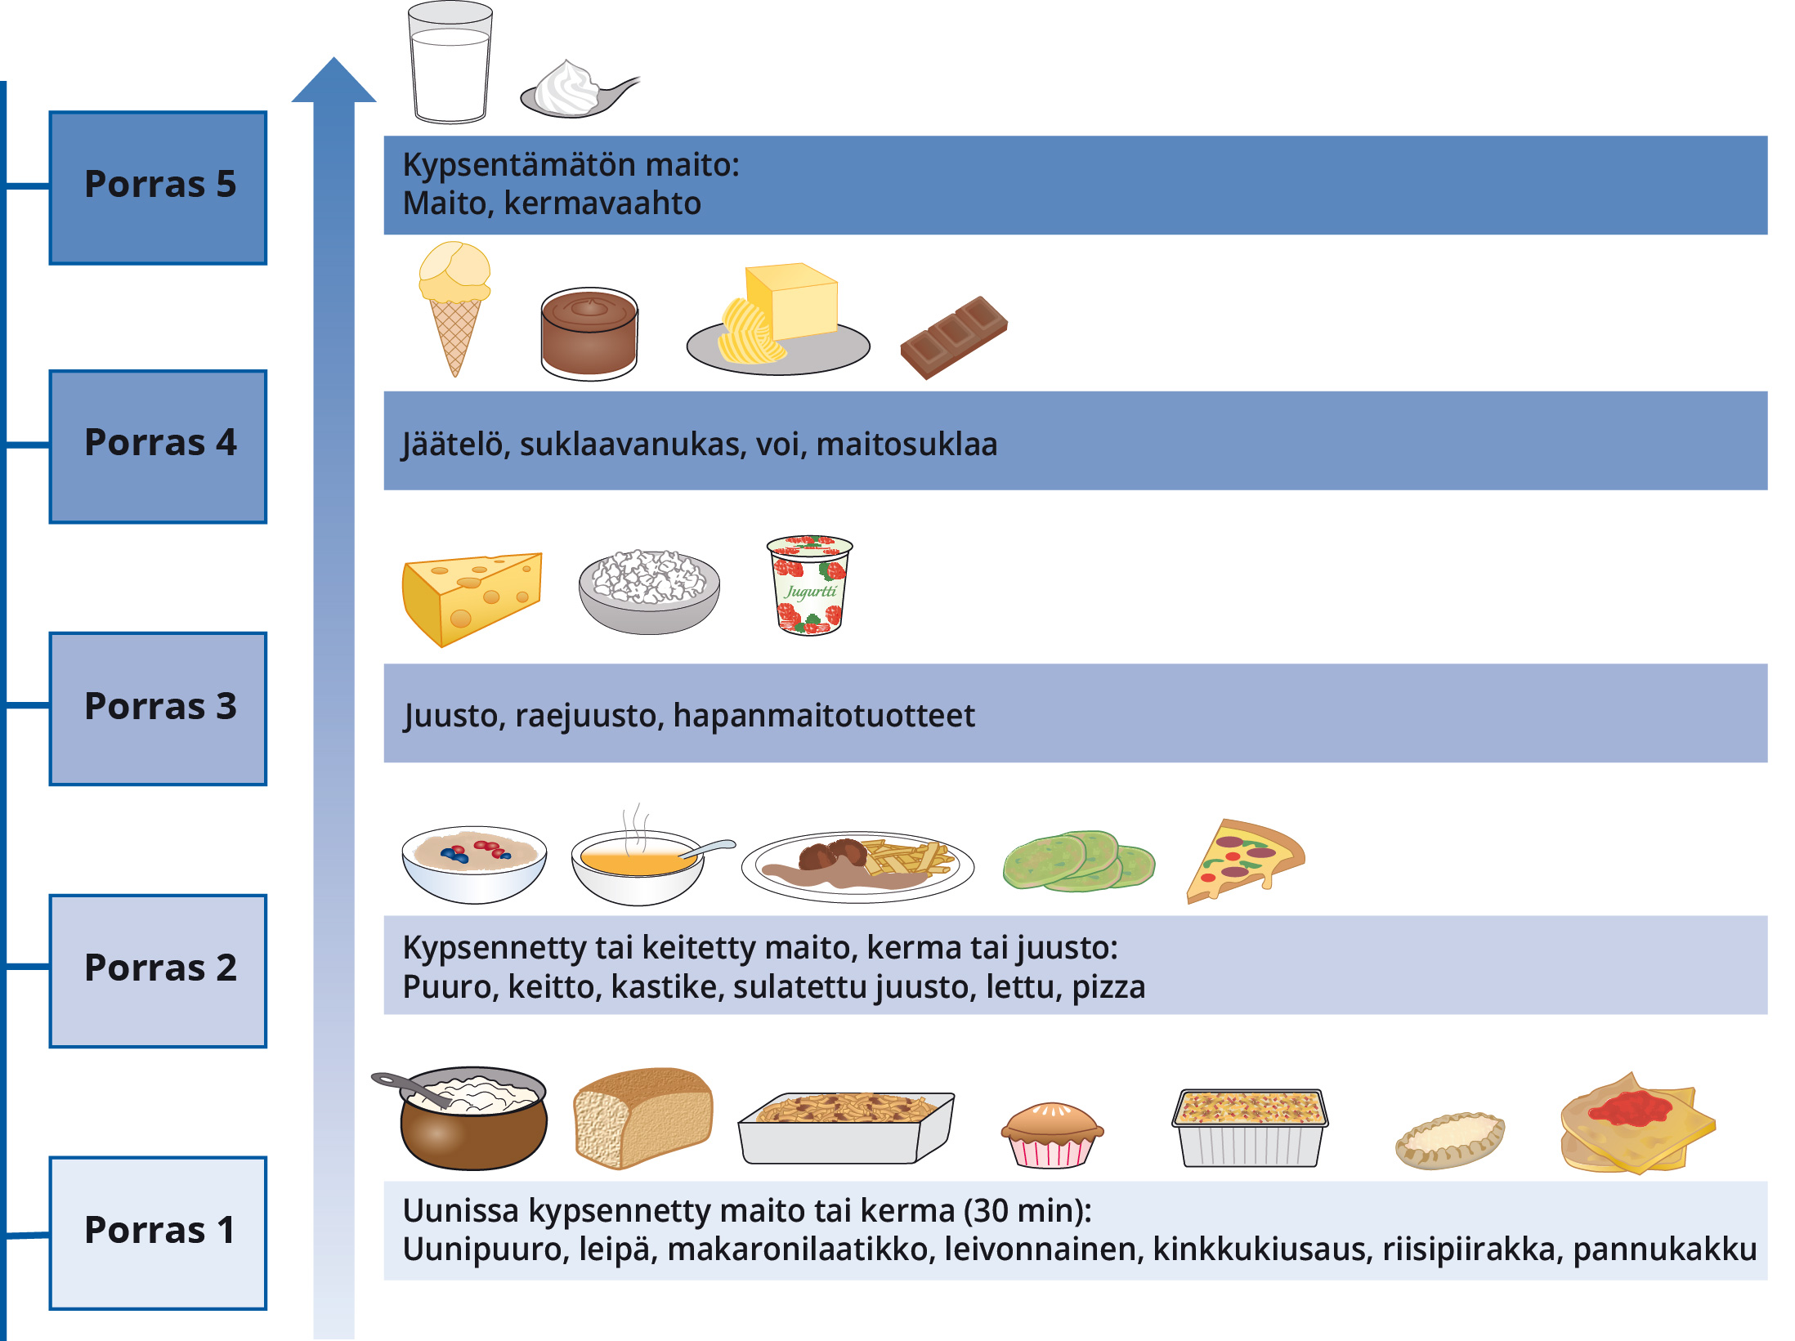
Maitotikapuut
Aloita portaalta 1.
Anna lapselle maitoa sisältävää ruokaa päivittäin. Voidaan antaa aterian yhteydessä.
Aloita herneen kokoisella annoksella ja suurenna annosta vähitellen päivien tai viikkojen sisällä iänmukaiseksi annokseksi.
Kun iänmukainen annos on saavutettu, jatka tällä portaalla vähintään 1 kuukausi ennen siirtymistä seuraavalle portaalle.
Aloittaessasi seuraavan portaan, jatka alempien portaiden ruokien säännöllistä käyttöä.
Jos lapsi saa oireita, palaa edelliselle portaalle noin kuukauden ajaksi ennen kuin kokeilet uudestaan seuraavaa porrasta.
Jos lapsi saa lieviä oireita portaalla 1, pidä muutama päivä taukoa ja kokeile uudestaan. Voit tarvittaessa harventaa annostelua joka toiseen päivään.
Muokattu HUS Allergiasairauksien lastenyksikön kuvista.

Slide 31
Ruokasiedätys
Suositus: Harkitse ruokasiedätystä, jos potilas on saanut ruoka-aineesta keskivaikeita tai vaikeita oireita.
Ruokasiedätystä on Suomessa saatavilla maito-, kananmuna- ja maapähkinäallergian hoitoon.
Ruokasiedätyshoitoa voidaan harkita, kun luonnollisen paranemisen todennäköisyys on pieni ja sekä potilas että perhe ovat motivoituneita hoitoon.
  Hoidon aktiivinen vaihe kestää yleensä vähintään 3 vuotta ja vaatii potilaalta merkittävää sitoutumista.
Ruokasiedätystä tulisi tehdä vain huolellisesti tutkituilla ja arvioiduilla
hoito-ohjelmilla ruokasiedätyshoitoon perehtyneissä erikoissairaanhoidon yksiköissä.

Slide 32
Ruoka-allergioiden ennaltaehkäisy
Suositus: Vanhempia tulee informoida kiinteiden ruokien varhaisen
(4 kuukauden iästä lähtien ja viimeistään 6 kuukauden ikään mennessä) aloituksen hyödyistä.
Uusien ruoka-aineiden käytön aloituksen viivyttämiselle ei ole tieteellisiä perusteita eikä niiden käytön aloitusta tule lykätä allergioiden pelossa.
  Kananmunan käytön aloittaminen ennen 6 kuukauden ikää ilmeisesti vähentää kananmuna-allergian kehittymistä (näytönaste B).
  Maapähkinän käytön aloittaminen ennen 6 kuukauden ikää vähentää
  maapähkinäallergian kehittymistä (näytönaste A).
  Lehmänmaitotuotteiden käytön aloituksella ennen 6 kuukauden ikää ei liene
  merkittävää vaikutusta ruoka-allergian kehittymiseen (näytönaste D).
  Muiden ruoka-aineiden käytön varhaisesta aloittamisesta tutkimusnäyttö on vähäisempää.
Raskauden, imetyksen tai varhaislapsuuden aikana käytetyillä pre-, pro- ja synbiooteilla ei liene vaikutusta ruoka-allergioiden ehkäisyyn, mutta tutkimusnäyttö on epävarmaa (näytönaste D).

Slide 33
Suolistokanavaan liittyvät ruoka-allergiat
Suolisto-oireinen lehmänmaitoallergia on harvinainen lasten vatsavaivojen syy. Diagnoosi edellyttää valvottua sokkoutettua altistuskoetta erikoissairaanhoidossa.
Ravinnon proteiinin aiheuttama enterokoliitti (FPIES) on ei-IgE-välitteinen ruoka-allergia, joka ilmenee voimakkaana oksenteluna, kalpeutena ja väsymyksenä 1–4 tunnin kuluttua ruoka-aineen nauttimisesta. Tyypillisesti oireet alkavat varhaislapsuudessa ja häviävät useimmiten 3 ikävuoteen mennessä.
Eosinofiilinen esofagiitti on harvinainen ruokatorvitulehdus, jonka taustaa ei täysin tunneta. Tyypillisiä oireita ovat syömisvaikeudet, pahoinvointi, oksentelu ja vatsakivut.
Hoitona käytetään yleensä protonipumpun estäjiä ja suun kautta otettavaa paikallista kortikosteroidia. Epäiltäessä ruoka-allergiaa vältetään tarvittaessa oireita aiheuttavaa ruoka-ainetta.

Slide 34
Imettävän äidin ruokavalio
Ruoka-allergisen lapsen imettävä äiti voi noudattaa tavanomaista ruokavaliotaan.
Hankalat koliikkioireet kuormittavat koko perhettä. Terveydenhuollon ammattilaiselta edellytetäänkin erityistä herkkyyttä ja kykyä kuunnella perheen huolia näissä tilanteissa.
Imetysdieettiä pohtivan vanhemman kanssa keskusteltaessa voidaan nostaa esiin seuraavia asioita:
  Rintamaitoon erittyy ruoka-aineperäisiä proteiineja ja pienimolekyylisiä yhdisteitä vain hyvin pieniä määriä, joten niiden aiheuttamat allergiaoireet ovat erittäin epätodennäköisiä.
  Koliikki imeväisen ainoana oireena viittaa erittäin harvoin ruoka-allergiaan. Koliikista kärsivän lapsen imettävän äidin ruokavalion muutosten hyödyistä ei ole luotettavaa tutkimustietoa.
  Useamman ruoka-aineen välttäminen voi aiheuttaa kuormitusta ja altistaa puutteellisen ravitsemuksen aiheuttamille haitoille.

Slide 35
Suosituksen hyödylliset lisätietoartikkelit aakkosjärjestyksessä 1(2)
Allergiatyypit, niihin liittyvät oireet ja mekanismit
Basofiiliaktivaatiotesti
Eosinofiilinen ruokatorvitulehdus
Erityiskorvikkeet lehmänmaitoallergisille lapsille
IgE-vasta-aineiden raja-arvot ja tulkinta
ISAC-mikrosirun allergeenit
Kala-allergisen ruokavalio
Kananmuna-allergisen ruokavalio
Kananmunatikapuut
Maapähkinä-allergisen ruokavalio

Slide 36
Suosituksen hyödylliset lisätietoartikkelit aakkosjärjestyksessä 2(2)
Maitoallergisen ruokavalio
Maitotikapuut
Potilaiden näkemyksiä ruoka-allergioista
Pähkinöiden varastoproteiineja
Ravinnon proteiinin aiheuttama enterokoliitti (food protein-induced enterocolitis syndrome, FPIES)
Ruoka-allergioiden esiintyvyys
Ruoka-allergisen kasvu ja ravitsemus
Vehnäallergisen ruokavalio
Yksittäisten allergeenien IgE-määritys
Äyriäis- ja nilviäisallergia

Slide 37
Suomalaisen Lääkäriseuran Duodecimin ja Suomen Lastenlääkäriyhdistys ry:n asettama työryhmä
Puheenjohtaja:
Mika Mäkelä, professori, vastaava ylilääkäri; HUS Allergiasairaudet, Tulehduskeskus ja Helsingin yliopisto
Kokoavat kirjoittajat:
Kati Palosuo, dosentti, lastentautien erikoislääkäri, lastenallergologi, osastonylilääkäri; HUS Allergiasairauksien lastenyksikkö ja Helsingin yliopisto
Aleksi Raudasoja, LL, Käypä hoito -toimittaja; Suomalainen Lääkäriseura Duodecim
Jäsenet:
Péter Csonka, dosentti, lastentautien erikoislääkäri, lastenallergologi; Terveystalo ja Tampereen yliopisto
Varpu Elenius, dosentti, lastentautien erikoislääkäri, lastenallergologi; TYKS lasten ja nuorten klinikka
Aino Hyry, LL, yleislääketieteen erikoislääkäri; Keski-Uudenmaan hyvinvointialue, Nurmijärven kirkonkylän terveysasema
Huom. jatkuu

Slide 38
Jäsenet (jatkoa edellisestä):
Kaija-Leena Kolho, professori, ylilääkäri; Helsingin yliopisto ja HUS
Susanna Salmivesi, LT, lastentautien erikoislääkäri, lastenallergologi; TAYS allergiakeskus
Terhi Savinko, FT, laboraattori; HUS Iho- ja allergiasairaala, Tulehduskeskus, Allergiasairaudet, allergeenilaboratorio
Ursula Schwab, FT, professori (ravitsemusterapia); Itä-Suomen yliopiston lääketieteen laitos, kansanterveystieteen ja kliinisen ravitsemustieteen yksikkö ja ravitsemusterapeutti; Pohjois-Savon hyvinvointialue, Kuopion yliopistollinen sairaala, Medisiininen keskus, endokrinologian ja kliinisen ravitsemuksen poliklinikka
Helena Voutilainen, THM, laillistettu ravitsemusterapeutti; HUS iho- ja allergiasairaala, sisätaudit ja kuntoutus, kliinisen ravitsemusterapian yksikkö
Luentomateriaalin on laatinut oppimateriaali- ja kuvatoimittaja Tiina Tala, Käypä hoito
ja sen ovat tarkastaneet Mika Mäkelä ja Kati Palosuo.

Slide 39
Lisää aiheesta
Käypä hoito -suosituksessa Ruoka-allergia (lapset)
Linkki suositukseen

